Slide 2
Introducción a los modelos de regresión mediante R y tidymodels
Speaker Name
Title
Módulo de referencia:
https://aka.ms/learn-regression-with-R
Speaker Name
Title
Notes:
Enlace al módulo en Learn: Exploración y análisis de datos con R - Learn | Documentos de Microsoft

Slide 3
Objetivos de aprendizaje
¿Qué es una regresión?
Entrena y evalúa un modelo de regresión
Experimentando con el modelo

Slide 4
Introducción

Slide 5
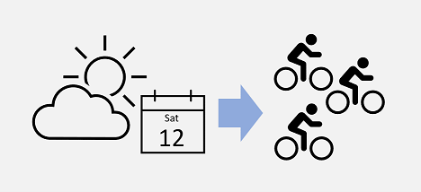
¿Qué es regresión?
La regresión establece una relación entre las variables en los datos que representan las características de lo que se observa, “la(s) característica(s)”, y la variable que estamos tratando de predecir, “la etiqueta”.
Un modelo de regresión es capaz de predecir un número.
Notes:
La regresión es donde los modelos predicen un número.
En el aprendizaje automático, el objetivo de la regresión es crear un modelo que pueda predecir un valor numérico cuantificable, como un precio, una cantidad, un tamaño u otro número escalar.
La regresión es una técnica estadística de fundamental importancia para la ciencia por su facilidad de interpretación, robustez y rapidez en los cálculos. Los modelos de regresión proporcionan una base excelente para comprender cómo funcionan las técnicas de aprendizaje automático más complejas.
En situaciones del mundo real, particularmente cuando hay pocos datos disponibles, los modelos de regresión son muy útiles para hacer predicciones. Por ejemplo, si una empresa que renta bicicletas quiere predecir el número esperado de rentas en un día determinado en el futuro, un modelo de regresión puede predecir este número. Se podría crear un modelo utilizando datos existentes, como la cantidad de bicicletas que se rentaron en días en los que también se registró la temporada, el día de la semana, etc.
La regresión funciona al establecer una relación entre las variables en los datos que representan las características de lo que se observa, conocidas como “características”, y la variable que intentamos predecir, conocida como “etiqueta”. Recuerda nuestra empresa que renta bicicletas y quiere predecir el número esperado de rentas en un día determinado. En este caso, las características incluyen cosas como el día de la semana, el mes, etc., mientras que la etiqueta es el número de alquileres de bicicletas.

Slide 6
Entrena y evalúa un modelo de regresión

Slide 7

Entrena y evalúa un modelo de regresión
Para entrenar el modelo, comenzamos con una muestra de datos que contiene las características y los valores conocidos de la etiqueta y luego dividiremos esta muestra de datos en dos subconjuntos:
Un conjunto de datos de entrenamiento al que aplicaremos un algoritmo que determina una función f que encapsula la relación entre los valores de característica, x, y los valores de etiqueta conocidos y.
f(x) = y
Para evaluar el modelo podemos utilizar un conjunto de datos de validación o prueba, utilizándolo para generar predicciones para la etiqueta y comparándolas con los valores de etiqueta conocidos reales.
Images: allisonhorst
Notes:
Para entrenar el modelo, comenzamos con una muestra de datos que contiene las características, así como valores conocidos para la etiqueta, por lo que en este caso necesitamos datos históricos que incluyan fechas, condiciones climáticas y la cantidad de bicicletas alquiladas.
Luego dividiremos esta muestra de datos en dos subconjuntos:
Un conjunto de datos de entrenamiento al que aplicaremos un algoritmo que determina una función que encapsula la relación entre los valores de las características y los valores conocidos de las etiquetas conocidas.
Un conjunto de datos de validación o prueba que podemos usar para evaluar el modelo utilizándolo para generar predicciones para la etiqueta y comparándolas con los valores conocidos de etiqueta.
El uso de datos históricos con valores de etiqueta conocidos para entrenar un modelo hace que la regresión sea un ejemplo de aprendizaje automático supervisado.

Slide 8
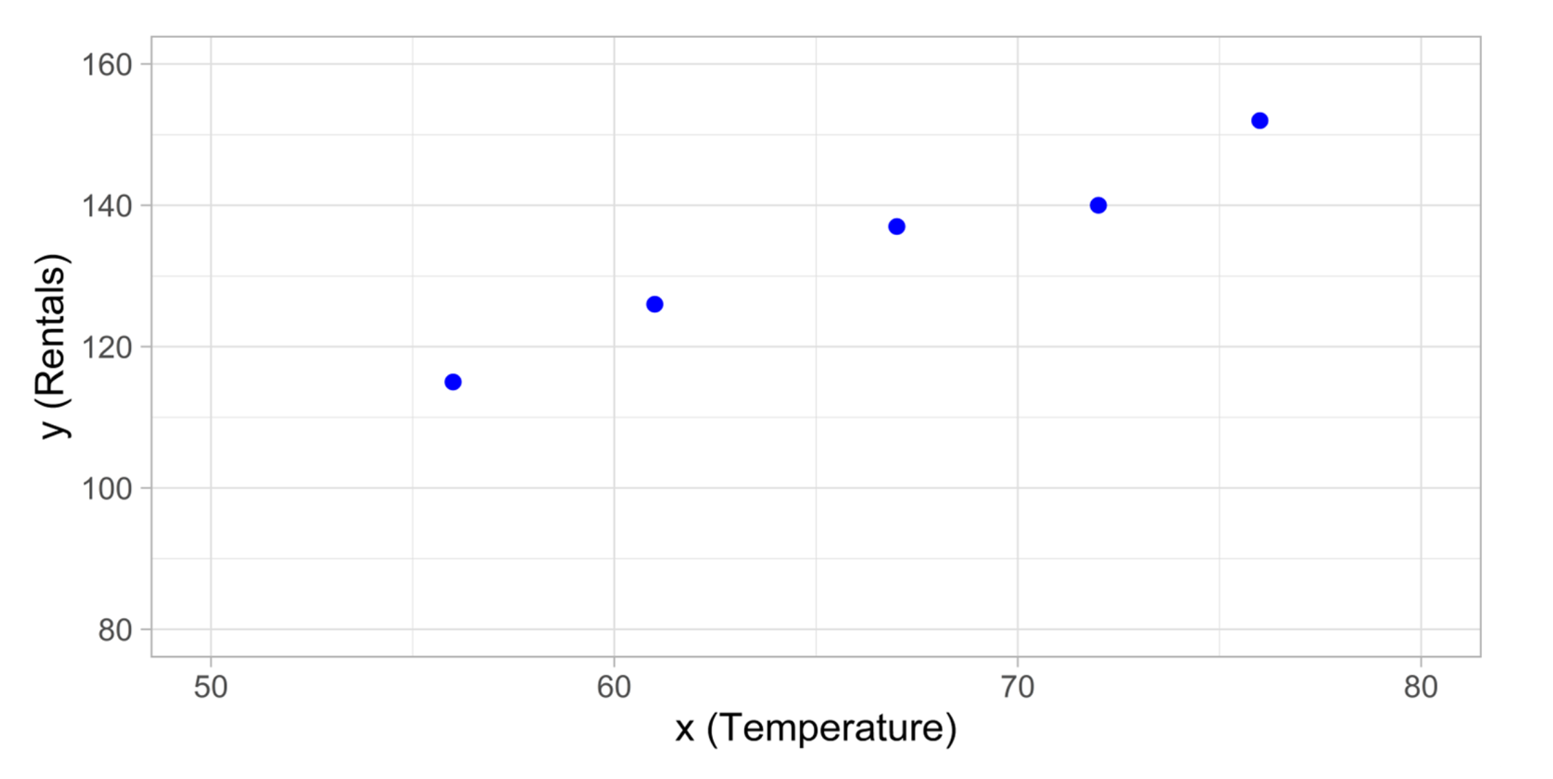
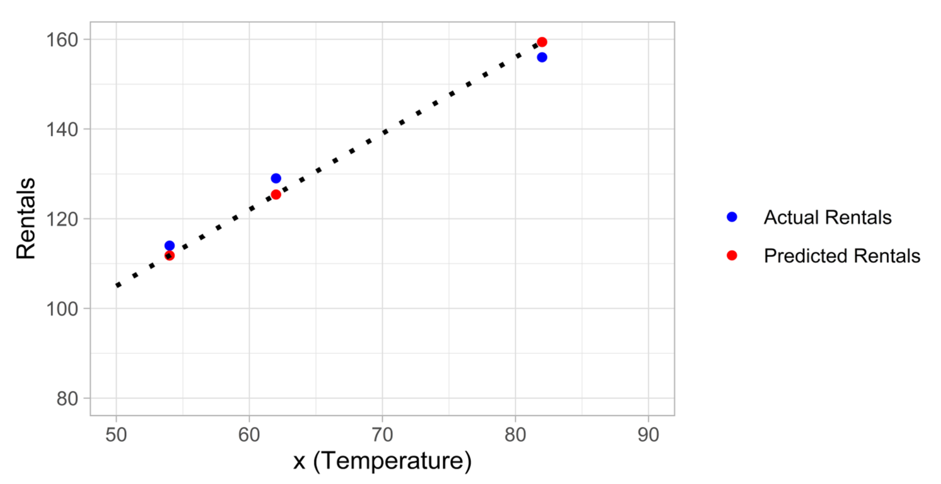
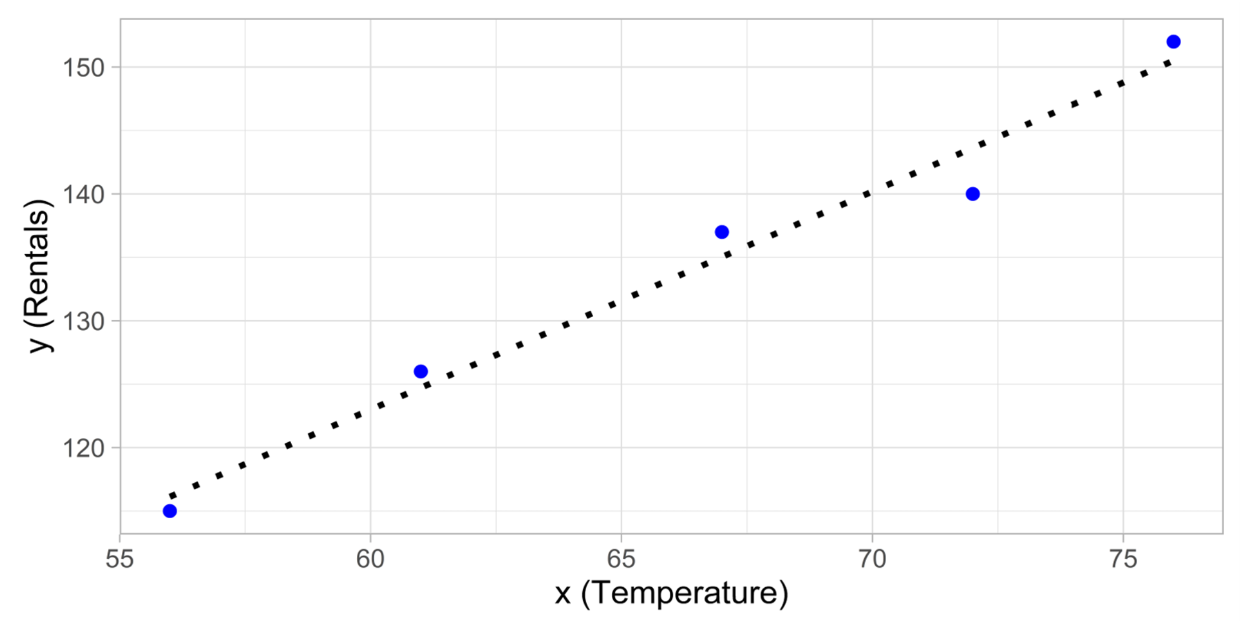
Ejemplo
La tabla contiene algunos datos de valores conocidos de característica (x) y etiqueta (y). Donde (x) es la temperatura diaria promedio y (y) el número de bicicletas rentadas. Definamos una función capaz de predecir el número de rentas (ŷ) dada la temperatura diaria.
Temperatura (x) | Rentas (y)
56 | 115
61 | 126
67 | 137
72 | 140
76 | 152
82 | 156
54 | 114
62 | 129
Entrenamiento
159.4
111.8
125.4
11.56
4.84
12.96
MSE 9.79
RMSE √9.79 = 3.13
Prueba
ŷ
(y-ŷ)²
Notes:
Tomemos un ejemplo simple para ver cómo funciona en principio el proceso de capacitación y evaluación. Supongamos que simplificamos el escenario para que usemos una sola característica, la temperatura diaria promedio, para predecir la etiqueta de alquiler de bicicletas.
Comenzamos con algunos datos que incluyen valores conocidos para la función de temperatura diaria promedio y la etiqueta de alquiler de bicicletas.
[Tabla]
Ahora seleccionaremos al azar cinco de estas observaciones y las usaremos para entrenar un modelo de regresión. Cuando hablamos de "entrenar un modelo", lo que queremos decir es encontrar una función (una ecuación matemática; llamémosla f) que pueda usar la función de temperatura (que llamaremos x) para calcular el número de alquileres (que llamaremos y). En otras palabras, necesitamos definir la siguiente función: f(x) = y.
Nuestro conjunto de datos de entrenamiento se ve así:
[Tabla]
Empecemos trazando los valores de entrenamiento para x e y en un gráfico:
Ahora necesitamos ajustar estos valores a una función, permitiendo alguna variación aleatoria. Probablemente pueda ver que los puntos trazados forman una línea diagonal casi recta; en otras palabras, hay una relación lineal aparente entre x e y, por lo que necesitamos encontrar una función lineal que se ajuste mejor a la muestra de datos. Hay varios algoritmos que podemos usar para determinar esta función, que finalmente encontrará una línea recta con una variación general mínima de los puntos trazados; como esto:
La línea representa una función lineal que se puede usar con cualquier valor de x para aplicar la pendiente de la línea y su intersección (donde la línea cruza el eje y cuando x es 0) para calcular y. En este caso, si extendiéramos la línea hacia la izquierda, encontraríamos que cuando x es 0, y es aproximadamente 20, y la pendiente de la línea es tal que por cada unidad de x que se mueve hacia la derecha, y aumenta aproximadamente a 1,7. Por lo tanto, nuestra función f se puede calcular como 20 + 1,7 x.
Ahora que hemos definido nuestra función predictiva, podemos usarla para predecir etiquetas para los datos de validación que retuvimos y comparar los valores predichos (que normalmente indicamos con el símbolo ŷ, o "sombrero y") con los valores conocidos de y.
[Tabla]
Veamos cómo se comparan los valores de y y ŷ en una gráfica:
Los puntos graficados que están en la línea de función son los valores ŷ predichos calculados por la función, y los otros puntos graficados son los valores conocidos de y.
Hay varias formas en que podemos medir la variación entre los valores predichos y conocidos, y podemos usar estas métricas para evaluar qué tan bien predice el modelo.
[NOTA] El aprendizaje automático se basa en estadísticas y matemáticas, y es importante conocer los términos específicos que usan los estadísticos y matemáticos (y, por lo tanto, los científicos de datos). Puedes pensar en la diferencia entre un valor de etiqueta predicho y el valor de etiqueta conocido como una medida de error. Sin embargo, en la práctica, los valores "conocidos" se basan en observaciones de muestra (que a su vez pueden estar sujetas a alguna variación aleatoria). Para dejar claro que estamos comparando un valor pronosticado (ŷ) con un valor observado (y), nos referimos a la diferencia entre ellos como residuos. Podemos resumir los residuos de todas las predicciones de datos de validación para calcular la pérdida general en el modelo como una medida de su desempeño predictivo.
Una de las formas más comunes de medir la pérdida es elevar al cuadrado los residuos individuales, sumar los cuadrados y calcular la media. Elevar al cuadrado los residuos tiene el efecto de basar el cálculo en valores absolutos (ignorando si la diferencia es negativa o positiva) y dando más peso a las diferencias más grandes. Esta métrica se llama Error cuadrático medio (MSE, por sus siglas en inglés, Mean Squared Error).
Para nuestros datos de validación, el cálculo se ve así:
[Tabla]
Entonces, la pérdida para nuestro modelo basado en la métrica MSE (Mean Squared Error) es 9.79.
¿Es eso bueno? Es difícil saberlo porque el valor de MSE (Mean Squared Error) no se expresa en una unidad de medida significativa. Sabemos que cuanto más bajo es el valor, menos pérdida hay en el modelo; y por lo tanto, mejor está prediciendo. Esto lo convierte en una métrica útil para comparar dos modelos y encontrar el que funciona mejor.
A veces, es más útil expresar la pérdida en la misma unidad de medida que el valor de la etiqueta prevista, en este caso, el número de alquileres. Es posible hacer esto calculando la raíz cuadrada del MSE, que produce una métrica conocida, como era de esperar, como Raíz del Error Cuadrático Medio (RMSE, por sus siglas en inglés).
√9.79 = 3.13
Entonces, el RMSE de nuestro modelo indica que la pérdida es un poco más de 3, lo que puede interpretarse vagamente como que significa que, en promedio, las predicciones incorrectas son incorrectas en alrededor de 3 alquileres.
Hay muchas otras métricas que se pueden usar para medir la pérdida en una regresión. Por ejemplo, R² (R-Cuardrada) (a veces conocido como coeficiente de determinación) es la correlación entre x e y al cuadrado. Esto produce un valor entre 0 y 1 que mide la cantidad de varianza que puede explicar el modelo. En general, cuanto más se acerque este valor a 1, mejor será la predicción del modelo.

Slide 9
Experimentando con modelos

Slide 10
Experimentando con modelos
Los modelos de regresión a menudo se utilizan porque funcionan con muestras de datos pequeñas, son robustos, fáciles de interpretar y tienen variedad.
Regresión lineal: es la forma más simple de regresión.
Árboles de decisión: algoritmos que construyen un árbol de decisión para llegar a una predicción.
Métodos de conjunto (Ensemble algorithms): Algoritmos que combinan los resultados de varios algoritmos básicos para mejorar la generalización.
Notes:
Los modelos de regresión a menudo se eligen porque funcionan con muestras de datos pequeñas, son robustos, fáciles de interpretar y existe una variedad.
La regresión lineal es la forma más simple de regresión, sin límite en el número de características utilizadas. La regresión lineal se presenta de muchas formas, a menudo nombradas por la cantidad de funciones utilizadas y la forma de la curva que se ajusta.
Los árboles de decisión toman un enfoque paso a paso para predecir una variable. Si pensamos en nuestro ejemplo de bicicleta, el árbol de decisiones puede dividirse primero en ejemplos que son durante primavera/verano y otoño/invierno, haga una predicción basada en el día de la semana. Los lunes de primavera/verano pueden tener una cantidad de alquiler de bicicletas de 100 por día, mientras que los lunes de otoño/invierno pueden tener una cantidad de alquiler de 20 por día.
Los algoritmos de conjunto (Ensemble algorithms) construyen no solo un árbol de decisión, sino una gran cantidad de árboles, lo que permite mejores predicciones en datos más complejos. Los algoritmos de conjunto, como Random Forest, se usan ampliamente en el aprendizaje automático y la ciencia debido a sus fuertes capacidades de predicción.
Los científicos de datos a menudo experimentan con el uso de diferentes modelos. En el siguiente ejercicio, experimentaremos con diferentes tipos de modelos para comparar su rendimiento con los mismos datos.

Slide 11

Mejora los modelos con hiperparámetros
Los modelos simples con bases de datos pequeñas a menudo se pueden ajustar en un solo paso, mientras que los conjuntos de datos más grandes y los modelos más complejos se deben ajustar usando repetidamente el modelo con datos de entrenamiento y comparando el resultado con la etiqueta esperada.
Los hiperparámetros son valores ajustables que permiten controlar el proceso de entrenamiento de un modelo.
Images: allisonhorst
Notes:
Los modelos simples con conjuntos de datos pequeños a menudo se pueden ajustar en un solo paso, mientras que los conjuntos de datos más grandes y los modelos más complejos se deben ajustar usando repetidamente el modelo con datos de entrenamiento y comparando el resultado con la etiqueta esperada. Si la predicción es lo suficientemente precisa, consideramos que el modelo está entrenado. Si no, ajustamos el modelo ligeramente y volvemos a repetir.
Los hiperparámetros son valores que cambian la forma en que se ajusta el modelo durante estos bucles. La tasa de aprendizaje, por ejemplo, es un hiperparámetro que establece cuánto se ajusta un modelo durante cada ciclo de entrenamiento. Una tasa de aprendizaje alta significa que un modelo se puede entrenar más rápido, pero si es demasiado alta, los ajustes pueden ser tan grandes que el modelo nunca está "ajustado con precisión" y no es óptimo.

Slide 12

Desafío: Entrenar y evaluar modelos de regresión usando Tidymodels
Imaginemos que somos un agente de bienes raíces y nos acaban de dar un par de casas nuevas en diferentes partes de la ciudad. No sabemos el precio de venta, y queremos obtener un estimado comparándolo con otras casas en el área.
En este desafío, utilizaremos una base de datos de transacciones de ventas de bienes raíces para predecir el precio unitario de una propiedad en función de características como la antigüedad de la propiedad, la disponibilidad de servicios locales y la ubicación.
Notes:
Los modelos de regresión a menudo se eligen porque funcionan con muestras de datos pequeñas, son robustos, fáciles de interpretar y existe una variedad.
La regresión lineal es la forma más simple de regresión, sin límite en el número de características utilizadas. La regresión lineal se presenta de muchas formas, a menudo nombradas por la cantidad de funciones utilizadas y la forma de la curva que se ajusta.
Los árboles de decisión toman un enfoque paso a paso para predecir una variable. Si pensamos en nuestro ejemplo de bicicleta, el árbol de decisiones puede dividirse primero en ejemplos que son durante primavera/verano y otoño/invierno, haga una predicción basada en el día de la semana. Los lunes de primavera/verano pueden tener una cantidad de alquiler de bicicletas de 100 por día, mientras que los lunes de otoño/invierno pueden tener una cantidad de alquiler de 20 por día.
Los algoritmos de conjunto construyen no solo un árbol de decisión, sino una gran cantidad de árboles, lo que permite mejores predicciones en datos más complejos. Los algoritmos de conjunto, como Random Forest, se usan ampliamente en el aprendizaje automático y la ciencia debido a sus fuertes capacidades de predicción.
Los científicos de datos a menudo experimentan con el uso de diferentes modelos. En el siguiente ejercicio, experimentaremos con diferentes tipos de modelos para comparar su rendimiento con los mismos datos.

Slide 13
Prerequisitos
Antes de aceptar el desafío, asegúrese de tener su máquina lista para funcionar
O
Abre el cuaderno en la nube
Docker
Instale y configure Docker para su Sistema operativo
VS Code
Instale VS Code y Remote Development extension
Agrega los archivos de configuración
Presione F1 y seleccione el comando Add Development Container Configuration Files... para Remote-Containers o Codespaces.
Seleccione la definición
Seleccione la definición. Es posible que deba seleccionar Show All Definitions... para ver la definición.
Abra la carpeta en un contenedor
Finalmente, presione F1 y ejecute Remote-Containers: Reopen Folder in Container para comenzar a utilizar la definición.
Launch in Binder

Slide 14
Prueba de conocimientos

Slide 15
Pregunta 1
Está utilizando el framework Tidymodels en R para entrenar un modelo de regresión a partir de un conjunto de datos de ventas. Desea poder evaluar el modelo para asegurarse de que funcionará adecuadamente con nuevos datos. ¿Qué debes hacer?
Divide los datos al azar en dos subconjuntos. Utilice un subconjunto para entrenar el modelo y el otro para probarlo.
Utilice todos los datos para entrenar el modelo. Luego usa todos los datos para evaluarlo.
Entrene el modelo usando solo las columnas de características y luego pruébelo usando solo la columna de etiquetas.
Notes:
Explicación: Eso es correcto. Una forma común de entrenar y evaluar modelos es guardar un conjunto de datos de evaluación durante el entrenamiento.

Slide 16
Pregunta 1
Está utilizando el framework Tidymodels en R para entrenar un modelo de regresión a partir de un conjunto de datos de ventas. Desea poder evaluar el modelo para asegurarse de que funcionará adecuadamente con nuevos datos. ¿Qué debes hacer?
Divide los datos al azar en dos subconjuntos. Utilice un subconjunto para entrenar el modelo y el otro para probarlo.
Utilice todos los datos para entrenar el modelo. Luego usa todos los datos para evaluarlo.
Entrene el modelo usando solo las columnas de características y luego pruébelo usando solo la columna de etiquetas.
Notes:
Explicación: Eso es correcto. Una forma común de entrenar y evaluar modelos es guardar un conjunto de datos de evaluación durante el entrenamiento.

Slide 17
Pregunta 2
Ha creado una especificación de modelo de regresión usando la función linear_reg() de Tidymodel. ¿Qué debes hacer para entrenar al modelo?
Llama a la función predict(), con la especificación del modelo, la fórmula y los datos.
Llama a la función de recipe(), con la especificación del modelo, la fórmula y los datos.
Llama a la función fit(), con la especificación del modelo, la fórmula y los datos.
Notes:
Explicación: Eso es correcto. Una vez que se ha realizado la especificación del modelo, el entrenamiento del modelo se puede realizar con la función fit() o la función fit_xy().

Slide 18
Pregunta 2
Ha creado una especificación de modelo de regresión usando la función linear_reg() de Tidymodel. ¿Qué debes hacer para entrenar al modelo?
Llama a la función predict(), con la especificación del modelo, la fórmula y los datos.
Llama a la función de recipe(), con la especificación del modelo, la fórmula y los datos.
Llama a la función fit(), con la especificación del modelo, la fórmula y los datos.
Notes:
Explicación: Eso es correcto. Una vez que se ha realizado la especificación del modelo, el entrenamiento del modelo se puede realizar con la función fit() o la función fit_xy().

Slide 19
Pregunta 3
Entrenas un modelo de regresión utilizando Tidymodels. Cuando lo evalúa con datos de prueba, descubre que el modelo logra una métrica R cuadrada de 0,95. ¿Qué te dice esta métrica sobre el modelo?
El modelo tiene una precisión del 95%.
El modelo explica la mayor parte de la variación entre los valores previstos y reales.
En promedio, las predicciones son 0,95 más altas que los valores reales.
Notes:
Explicación: Eso es correcto. La métrica R-cuadrada es una medida de cuánto de la varianza puede ser explicada por el modelo.

Slide 20
Pregunta 3
Entrenas un modelo de regresión utilizando Tidymodels. Cuando lo evalúa con datos de prueba, descubre que el modelo logra una métrica R cuadrada de 0,95. ¿Qué te dice esta métrica sobre el modelo?
El modelo tiene una precisión del 95%.
El modelo explica la mayor parte de la variación entre los valores previstos y reales.
En promedio, las predicciones son 0,95 más altas que los valores reales.
Notes:
Explicación: Eso es correcto. La métrica R-cuadrada es una medida de cuánto de la varianza puede ser explicada por el modelo.

Slide 21
Resumen

Slide 22
Resumen
¿Qué es regresión?
¿Cómo entrenar y evaluar un modelo de regresión?
Experimenta con el modelo

